Slide 1
Система розпізнання голосових запитів для пошуку залізничних квитків та супутньої інформації

Slide 2
Опис програми
Розроблений програмний продукт надає змогу обрати пункт відправлення, пункт прибуття та дату відправлення, а потім обрати рейс із знайдених за заданими параметрами та перейти до придбання квитка на нього. Усі дані та команди керування задаються голосом, вихідні повідомлення надаються також голосом, а крім того дублюються у вигляді тексту на екрані. Програму виконано у формі веб-додатку.

Slide 3
Переваги системи
Зручний та природний спосіб введення та виведення інформації
Формат веб-додатку робить можливим використання на всіх популярних платформах
Відсутність повних функціональних аналогів

Slide 4
Недоліки системи
Нестабільна робота в шумних приміщеннях
Робота з власною базою даних

Slide 5
Використані технології
HTML+CSS+JavaScript
WebSocket
MySQL+JDBC
Google Speech API
JSON.simple
Yandex Geolocation

Slide 6
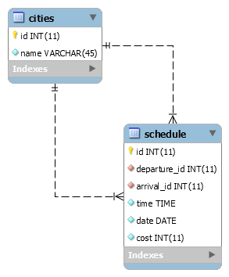
Схема бази даних

Slide 7
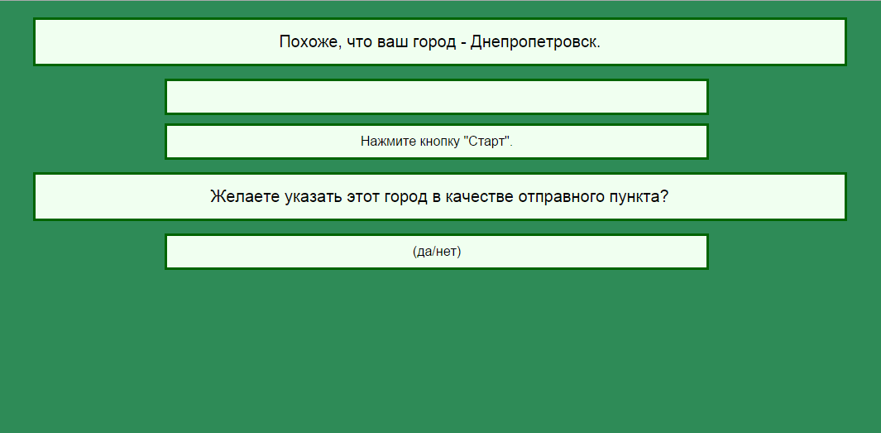
Етап підтвердження пункту відправлення

Slide 8
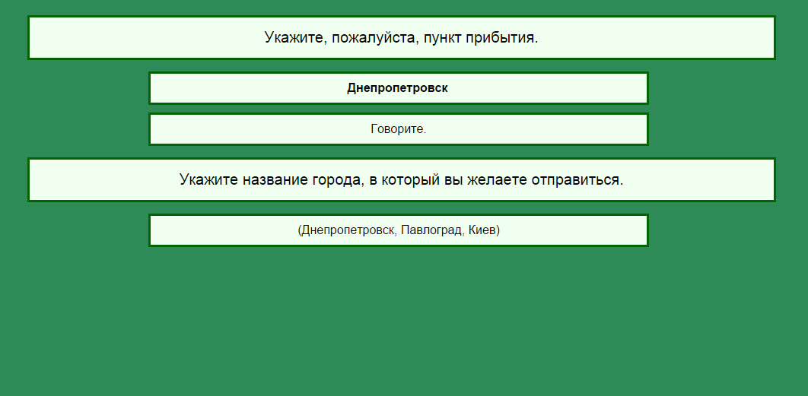
Етап визначення пункту прибуття

Slide 9
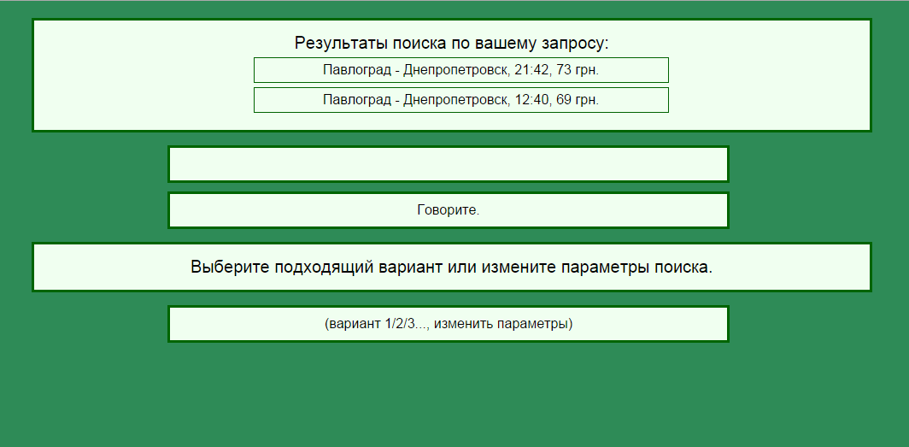
Етапвибору рейсу

Slide 10
Дякую за увагу!

